Slide 1
SOP Hướng dẫn thao tác tại môi trường DBTEST
Tên sản phẩm: MOTHERBOARD-C2195
Mã sản phẩm: M1259480-001-G1

Slide 2
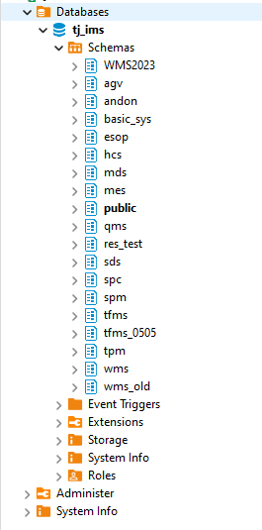
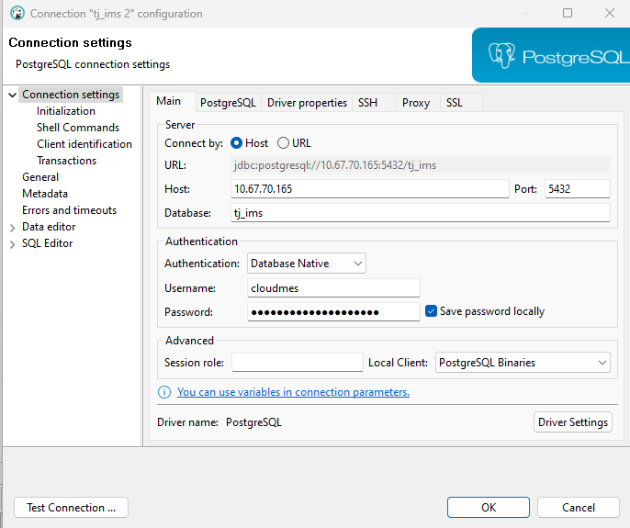
Hình 1 là sơ đồ các bảng của môi trường test, bao gồm: Host, database và cổng port
Sau khi kết nối database thì cơ sở dữ liệu sẽ tương thích với trang web: Maxnerva CloudMES (myfiinet.com)
Hình 1

Slide 3
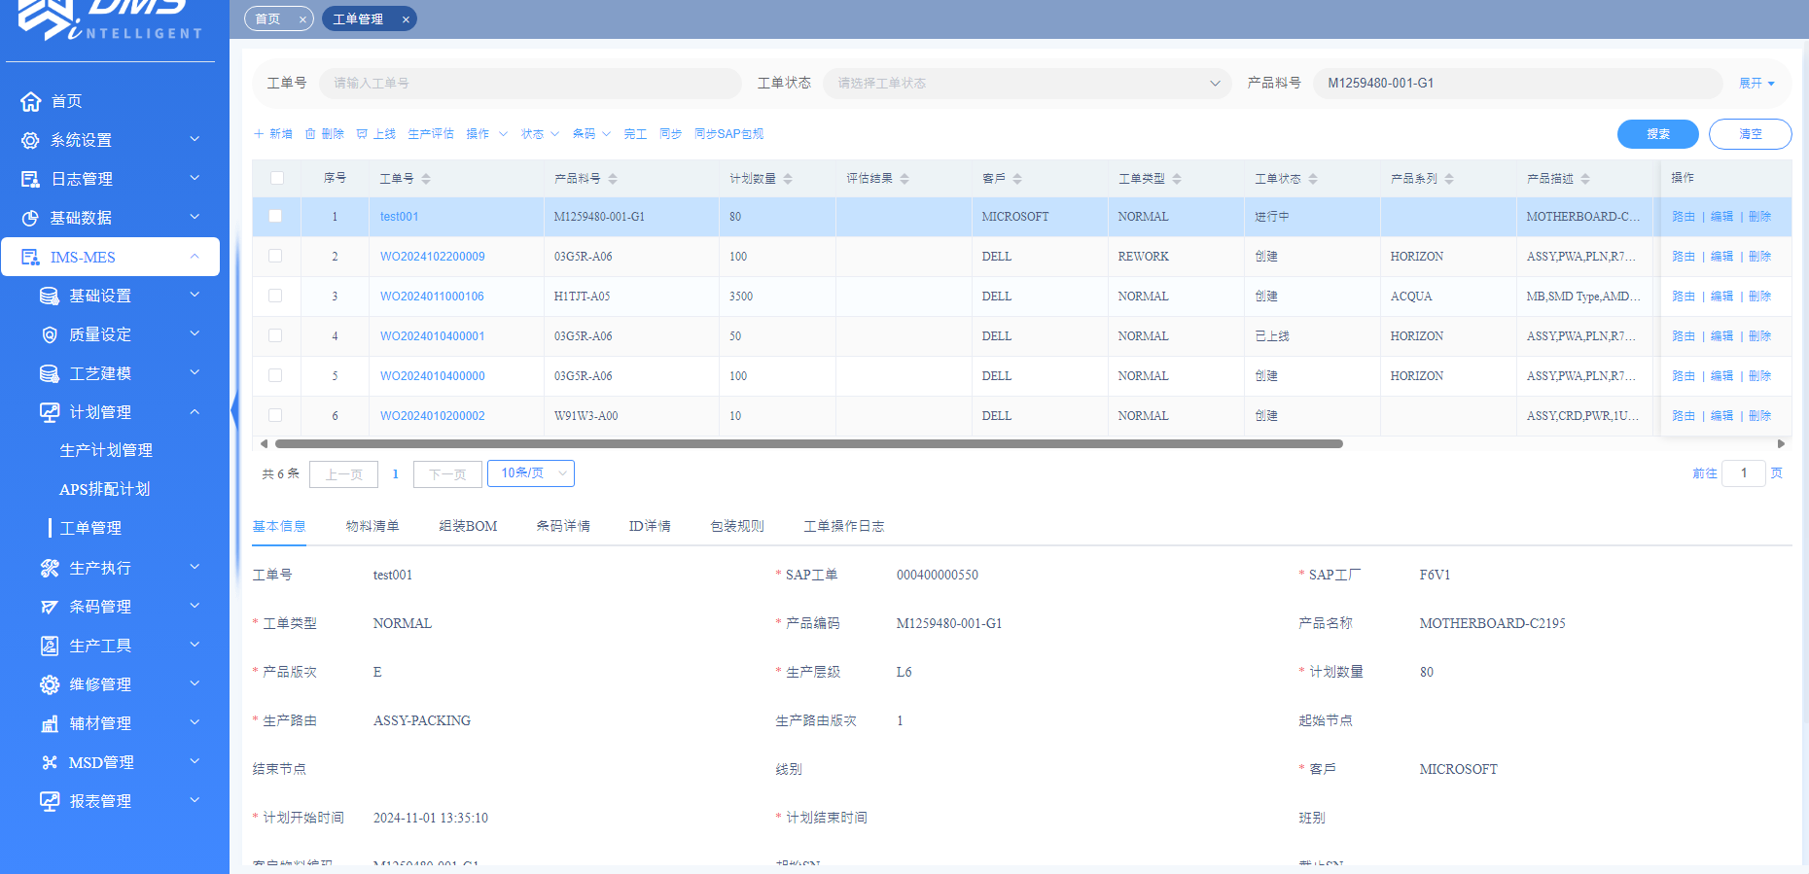
Công lệnh đồng bộ từ trên SAP xuống sẽ có dữ liệu trong bảng
select * from mes.mes_wo mw where wo_no='test001'
Hình 2

Slide 4
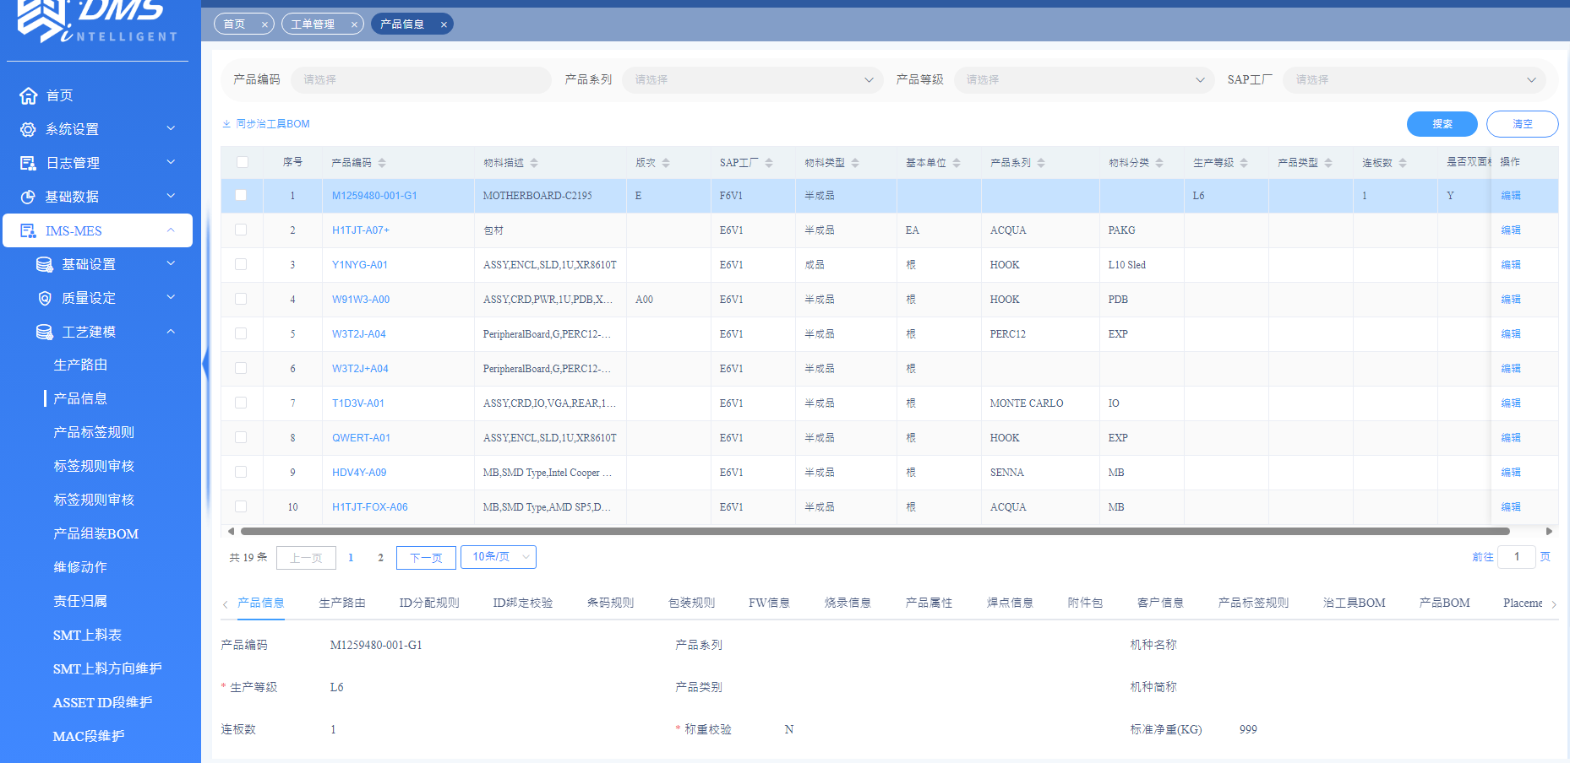
Thêm model mới với các thông tin của sản phẩm sẽ được thêm dữ liệu vào bảng:
select * from mes.mes_product_master mpm
where product_no ='M1259480-001-G1'
select * from basic_sys.basic_material bm
where id='403164'
Hình 3

Slide 5
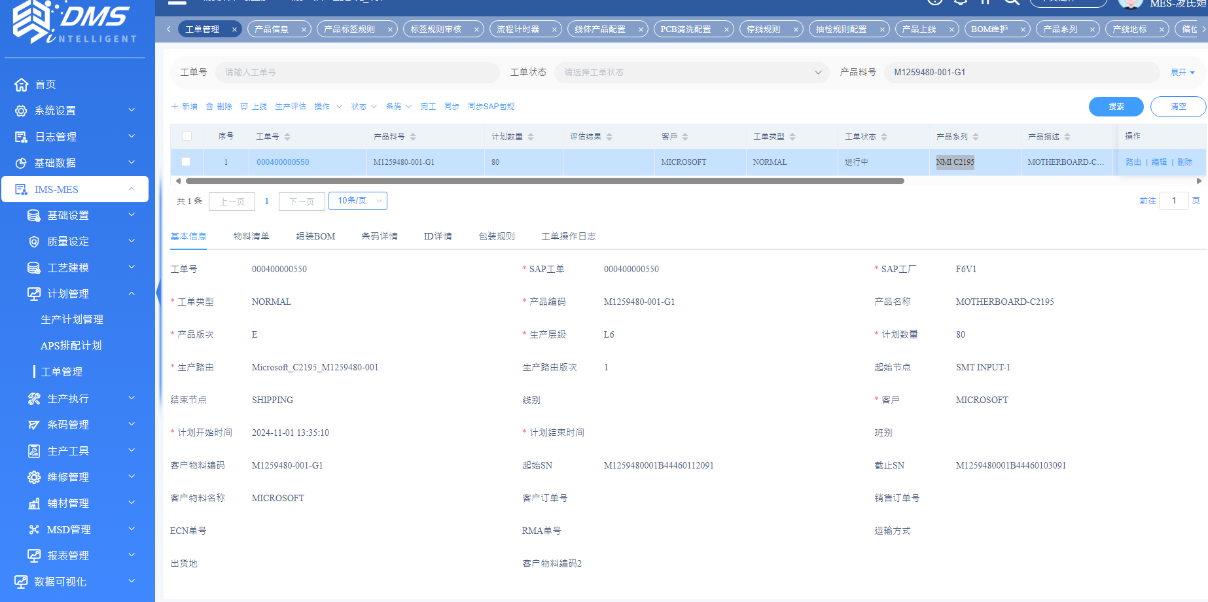
Tiếp theo là đến bước tạo lưu trình được thêm tại màn hình 工单管理。Sau khi vẽ sau lưu trình sẽ được insert vào dữ liệu các bảng sau:
select * from mes.mes_route mr where route_code ='TEST'
select * from mes.mes_route_node mrn where route_id='265'
select * from mes.mes_route_product mrp where route_id='265'
select * from mes.mes_wo_route mwr where route_id='265'
Hình 4

Slide 6
đầu tiền cần phải tạo công lệnh, sau đó vẽ lưu trình sau đó vào chanpin xinxi chọn lưu trình tương ứng cho mã liệu vừa tạo lưu trình, cuối cùng vào lại gongdan guanli để chọn lưu trình cho công lệnh đó.
Hình 4

Slide 7
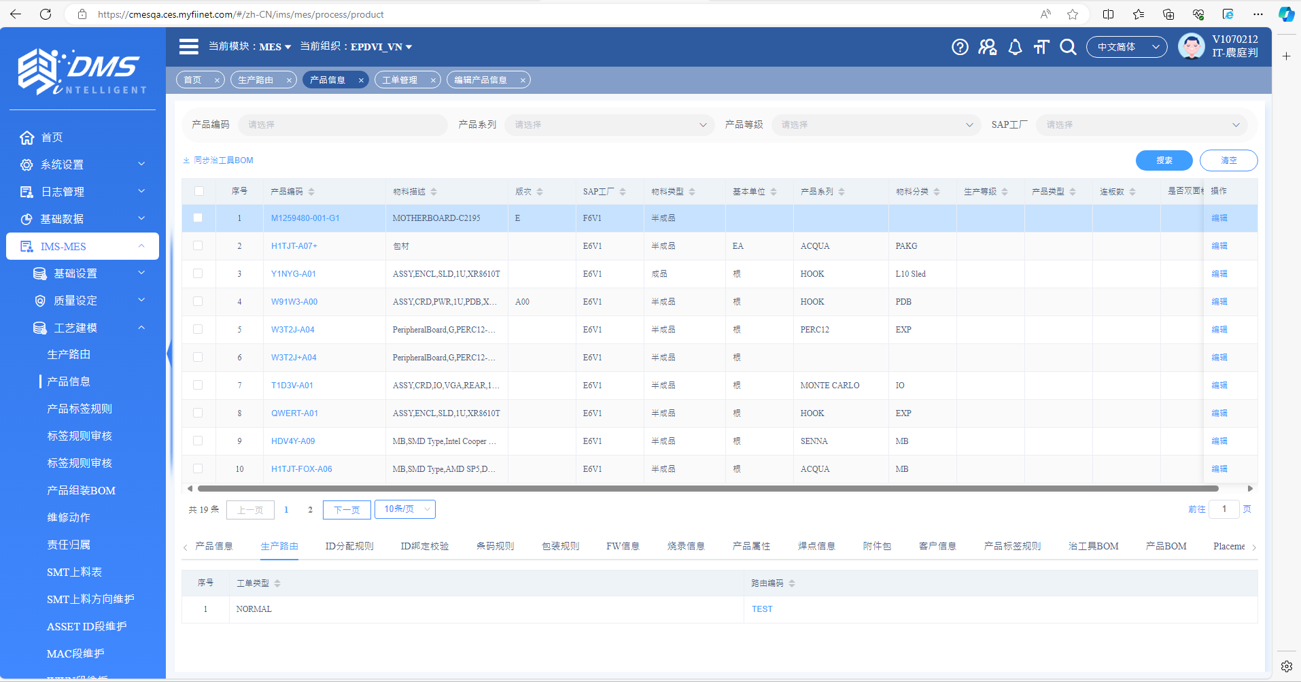
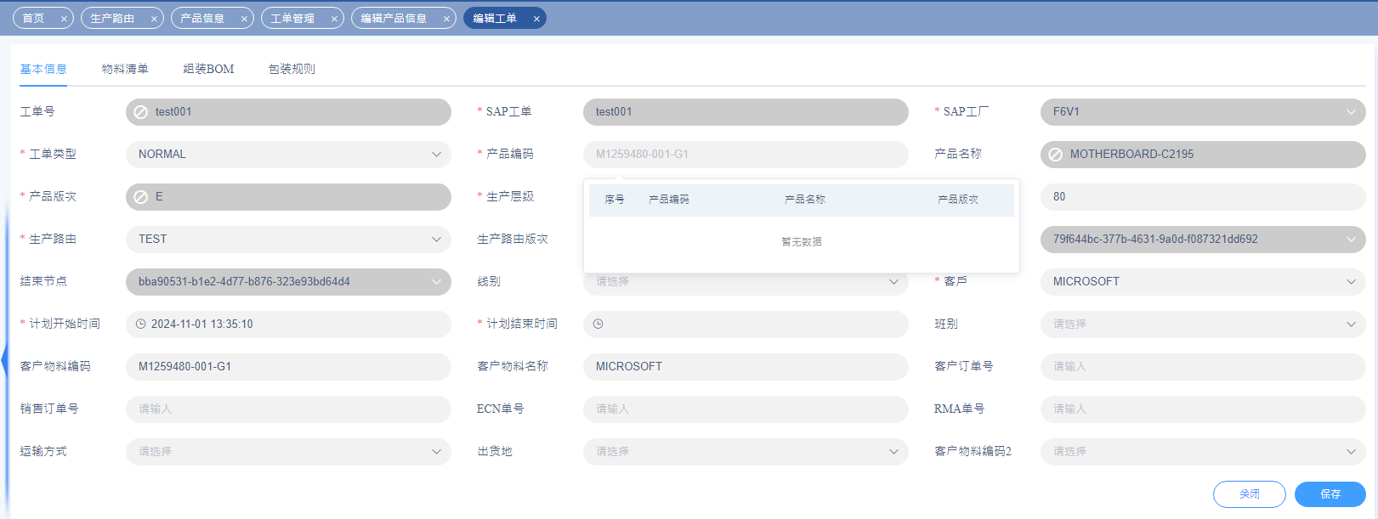
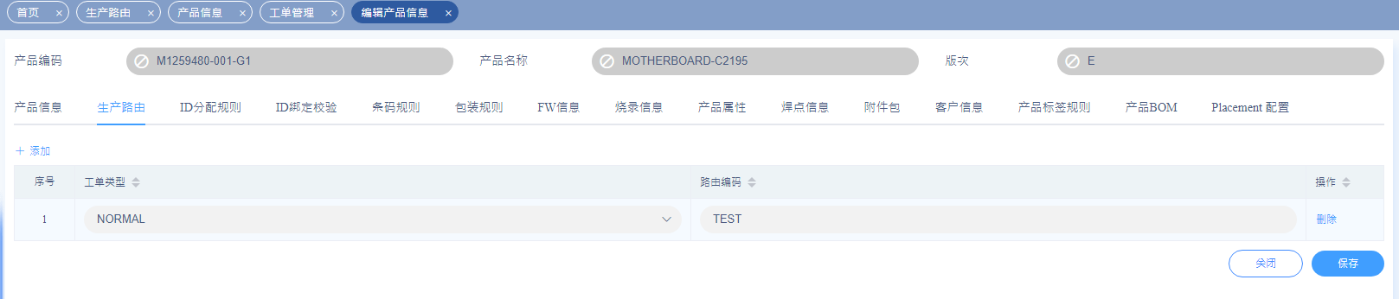
Hình 5

Slide 8
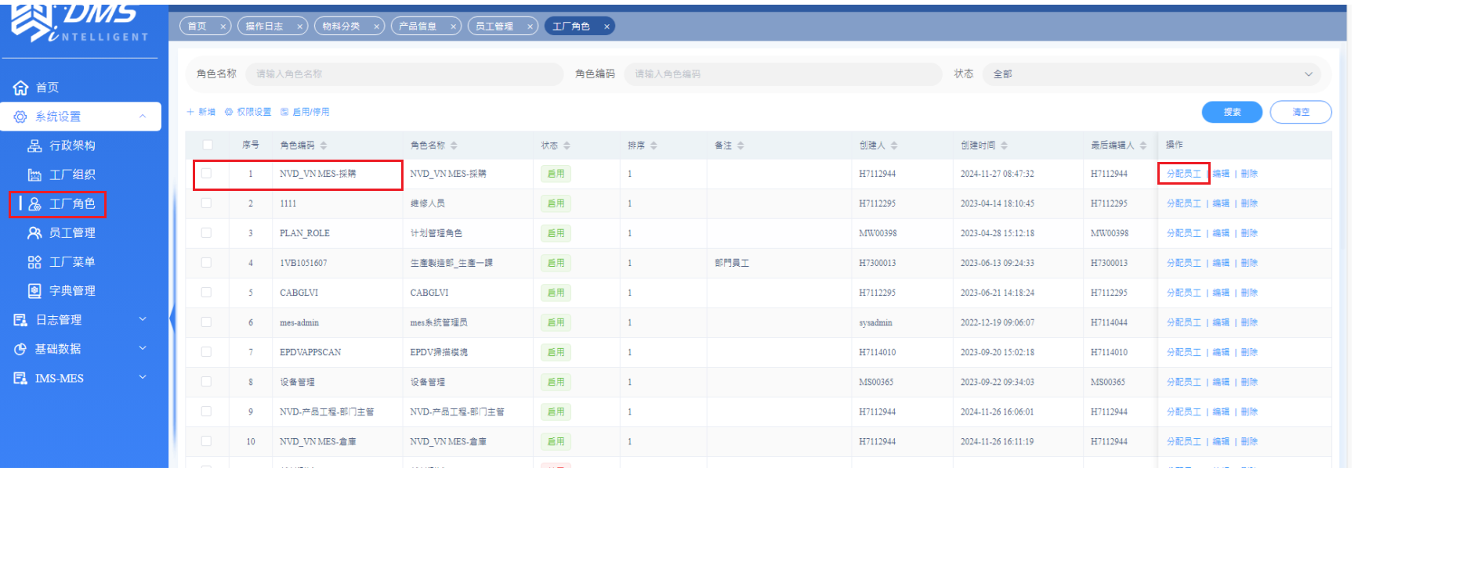
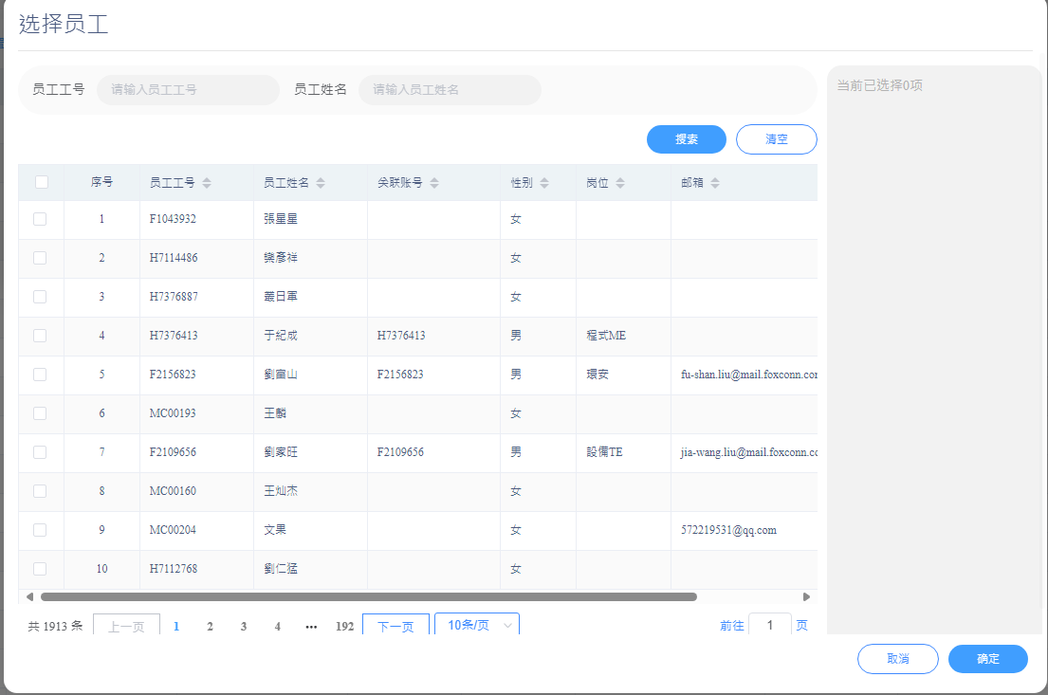
Vấn đề gặp phải
Trong quá trình thao tác phân quyền cho người dùng, chỉ thêm được duy nhất một mã thẻ vào nhóm quyền
Vậy thì nếu như có 100 tài khoản thì thao tác sẽ ảnh hưởng như thế nào đến hiệu suất của IT

Slide 9
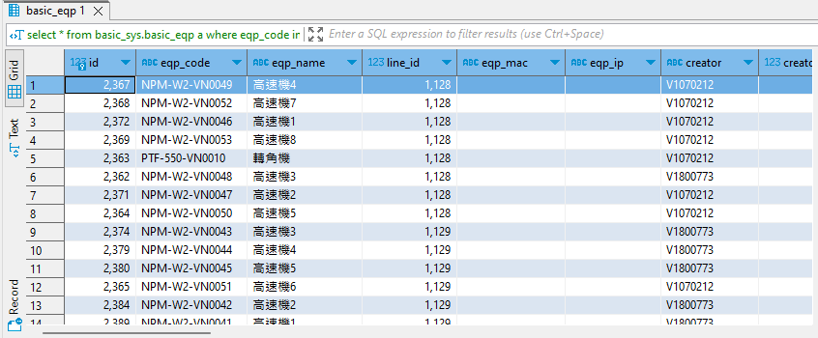
Thao tác với cơ sở dữ liệu
Khi thao tác với CSDL khi muốn sửa một trường dữ liệu không có câu commit ghi rõ nguyên nhân tại sao lại thay đổi trường dữ liệu đó → khó quản lý thay đổi và không biết ai tác động vào csdl
Nếu như tác động đến trường dữ liệu là nguyên nhân do bộ phận IT thì hệ thống MES chưa ổn định còn nhiều bug trong quá trình thao tác.
Ngược lại nếu như tác động đến csdl do bộ phận khác yêu cầu thì phải có đơn yêu cầu thay đổi.

Slide 10
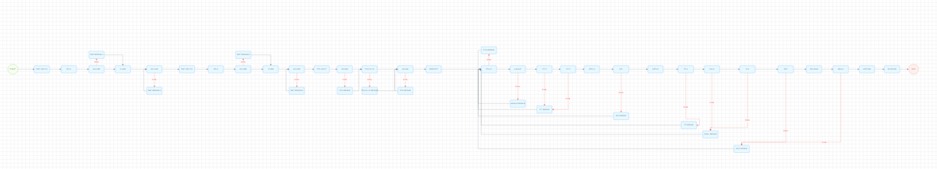
Đây là lưu trình hoàn thiện của một sản phẩm đang sản xuất
Hình 6

Slide 11
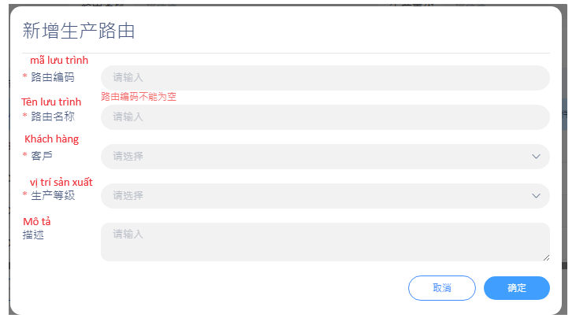
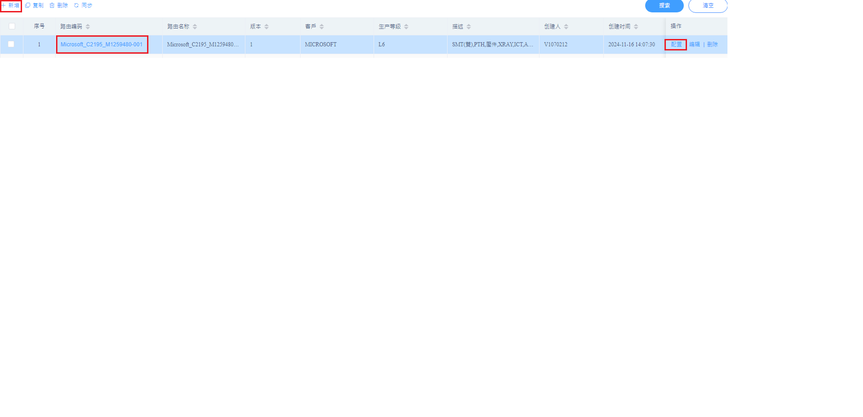
1. Muốn tạo ra lưu trình cần phải vào màn hìnhIMS-MES→ 工艺建模→生产路由→新增(them lưu trình mới)
select * from mes.mes_route mr where route_code ='TEST'
select * from mes.mes_route_node mrn where route_id='265'
select * from mes.mes_route_product mrp where route_id='265'
select * from mes.mes_wo_route mwr where route_id='265'
2. Sau khi tạo lưu trình xong phải vẽ lưu trình cho mã lưu trình vừa tạo cách vẽ sẽ ấn vào mục 配置（cấu hình) sau đó hoàn thành lưu trình gồm có các trạm như mong muốn
3. Sau khi hoàn thành hãy quay lại slide 5, 6 để cấu hình lại

Slide 12
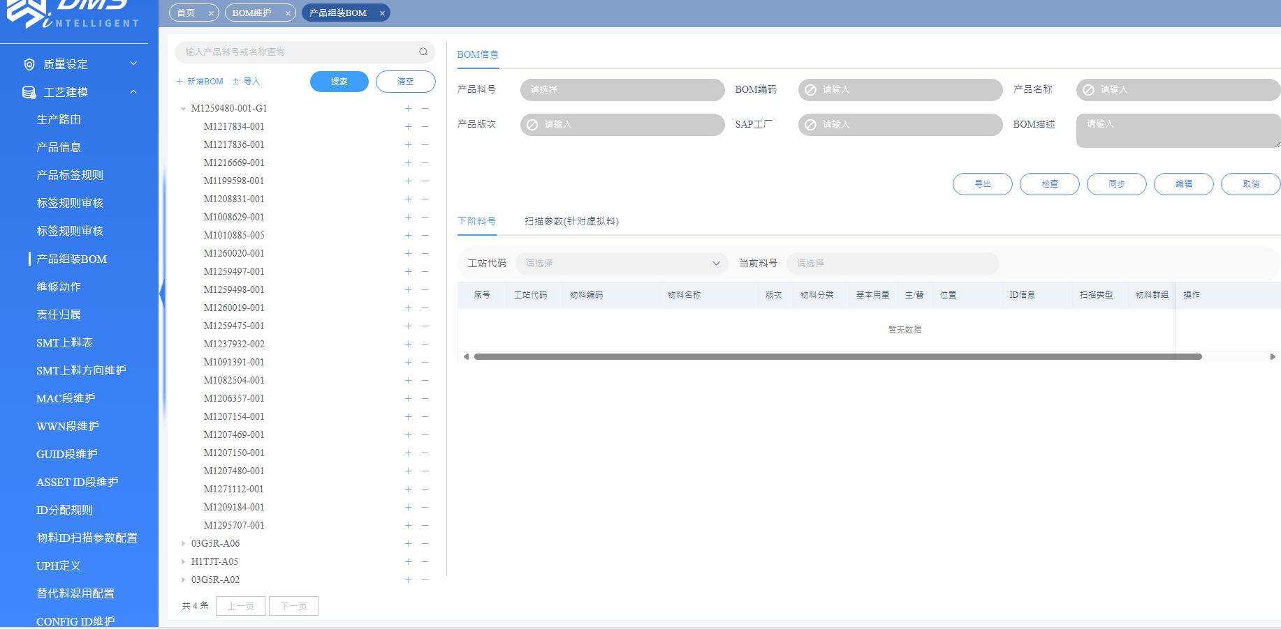
Trong màn hình 产品组装BOM gồm danh sách liệu chính và liệu cụ thể của một mã liệu. Nếu muốn insert tay thì dữ liệu sẽ được insert vào bảng
select * from mes.mes_assy_bom mab where product_no ='M1259480-001-G1'
select * from mes.mes_assy_bom_detail mabd where assy_bom_id ='191'
Hình 6

Slide 13
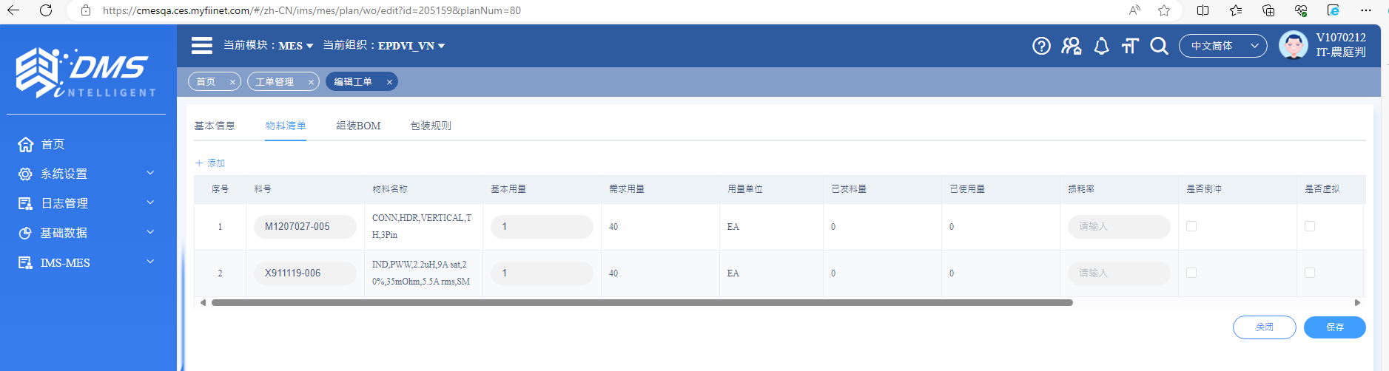
Tại mục 工单管理 - ấn vào sửa công đơn sau đó them 物料 cho công lệnh đó
select * from mes.mes_wo_material

Slide 14
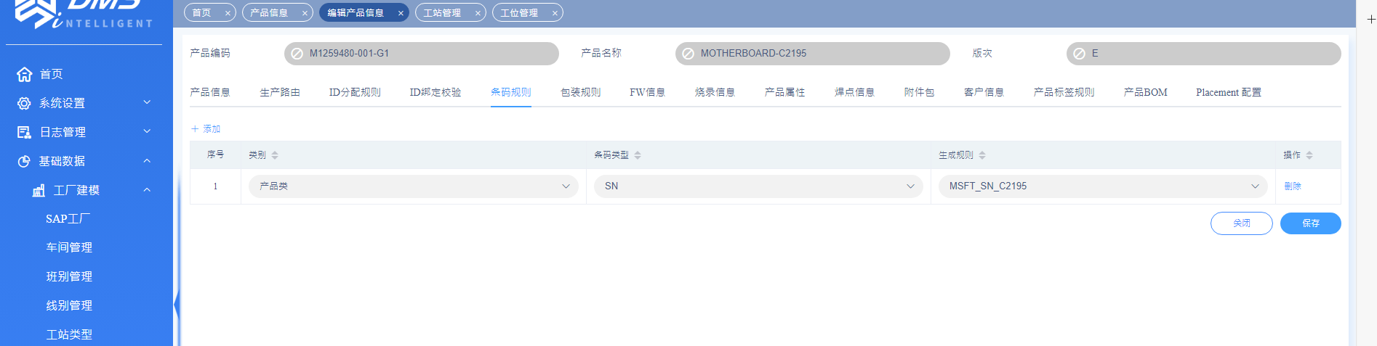
Tại mục 产品信息- ấn vào sửa sau đó them mới 条码规则 sau khi thành công sẽ được insert vào bảng
select * from mes.mes_product_barcode_rule mpbr where product_no ='M1259480-001-G1'

Slide 15
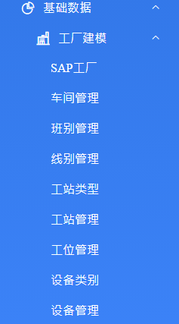
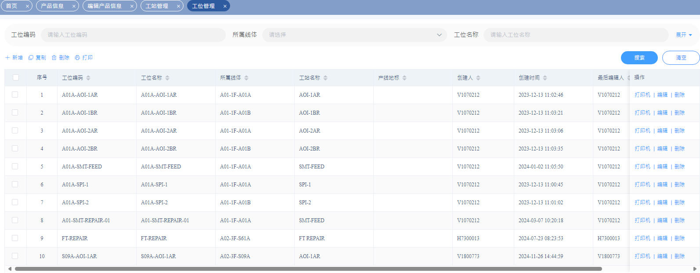
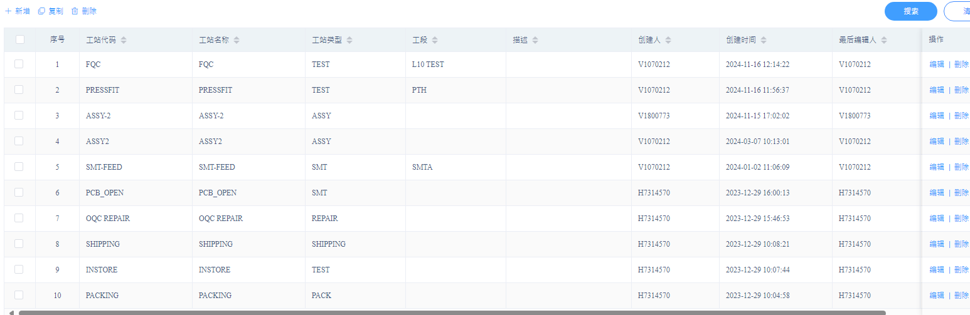
select B.line_station_code ,B.line_station_name , B.line_id , B.process_seg_id ,A.seg_name , A.seg_code
from basic_sys.basic_process_seg A join basic_sys.basic_line_station B on A.id=B.process_seg_id where B.line_id in (131,130)
Chúng ta sẽ phải config hết tất cả các tên công trạm và vị trí của các công trạm trên mỗi chuyền sản xuất tại mục 工站管理，工位管理

Slide 16
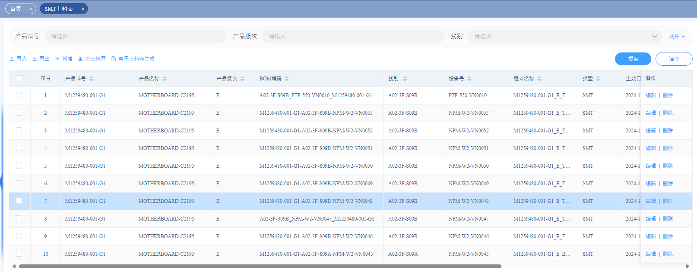
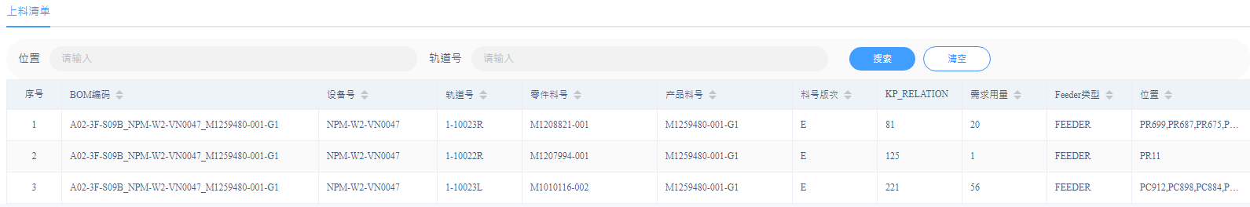
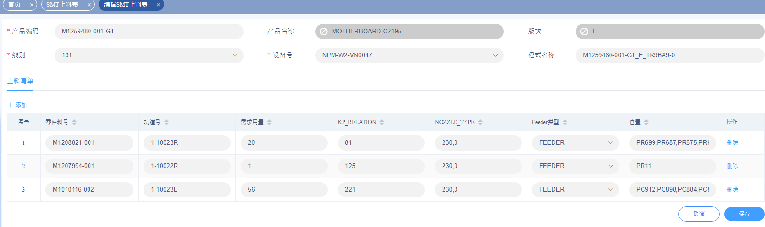
工艺建模/SMT上料表
Tại màn hình này chúng ta sẽ them liệu SMT cho mã liệu gốc sau khi insert data sẽ được cập nhật vào hai bảng
select * from mes.mes_smt_bom where product_no='M1259480-001-G1' and is_deleted is false order by id ;
select * from mes.mes_smt_bom_detail msbd where smt_bom_id ='1017' and is_deleted is false ;

Slide 17
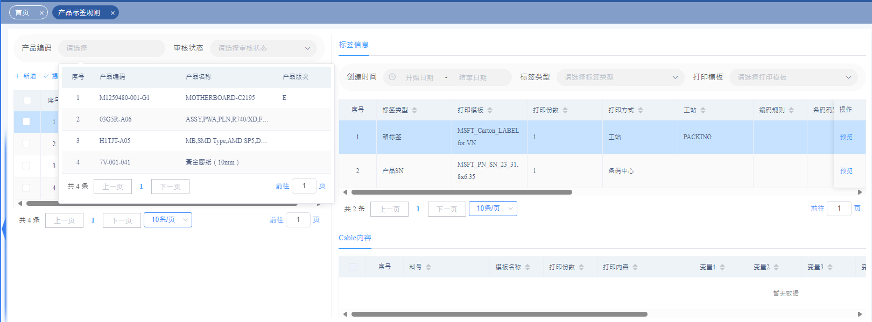
工艺建模\产品标签规则
Tại màn hình này thêm dữ liệu in tem cho model
select * from basic_sys.basic_print_template bpt where file_name='MSFT_Carton_LABEL for VN';
select * from basic_sys.sys_dict sd where dict_type ='MES_LABEL_TYPE';
select * from basic_sys.sys_dict_type sdt where dict_type_type ='MES_LABEL_TYPE';
select * from mes.mes_label_rule_config mlrc where material_id =403470 ;

Slide 18
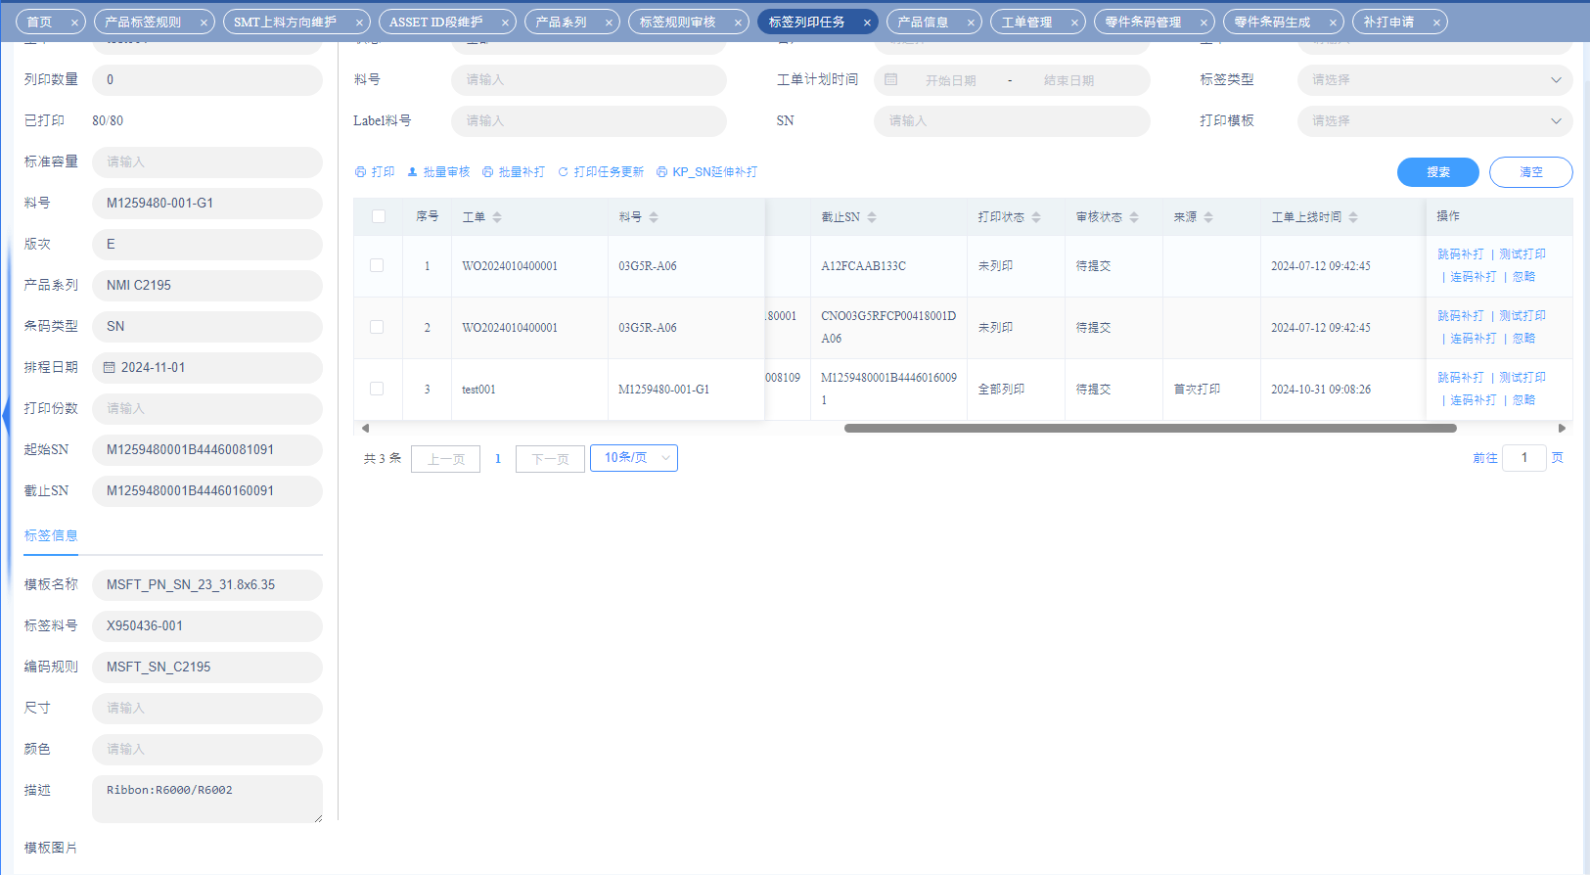
条码管理\标签列印任务- quy tắc sinh mã SN
select * from mes.mes_label_print_task where wo_no='test001'

Slide 19
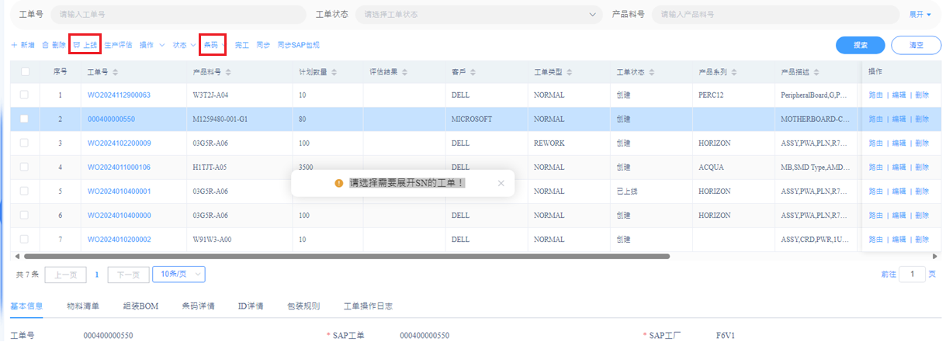
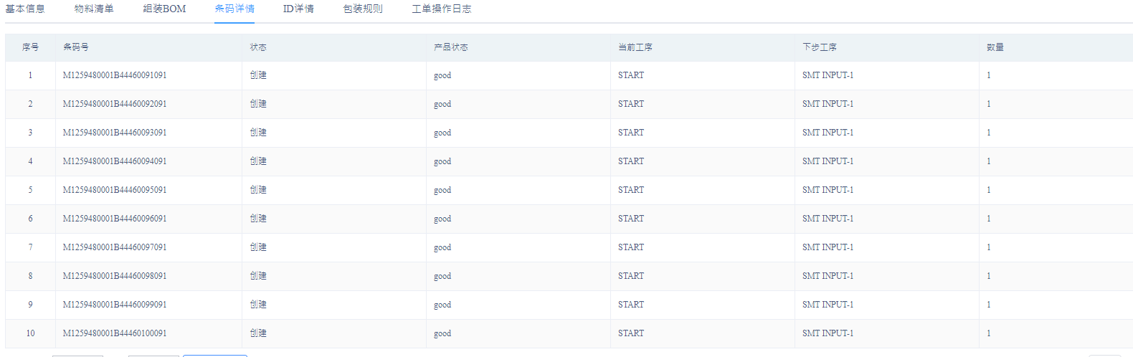
Tạo dải label cho công lệnh
Chọn công lệnh cần sinh dải SN sau đó ấn vào 条码->上线 để công lệnh lên chuyền thì số lượng SN sẽ được sinh ra đúng với số lượng dự kiến (计划数量）
select * from mes.mes_sn_master msm where wo_no ='000400000552'

Slide 20
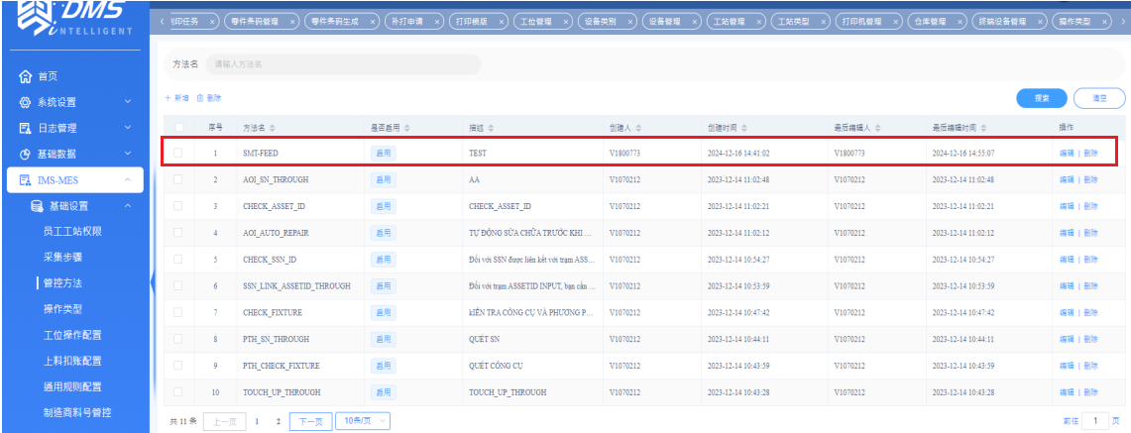
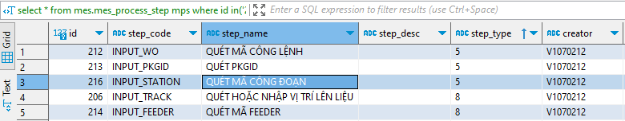
Khi lên liệu cần chú ý các quy tắc thứ tự scan
Cần thiết lập kiểm soát quản chế sau đó thao tác một mục gồm những thao tác nào

Slide 21
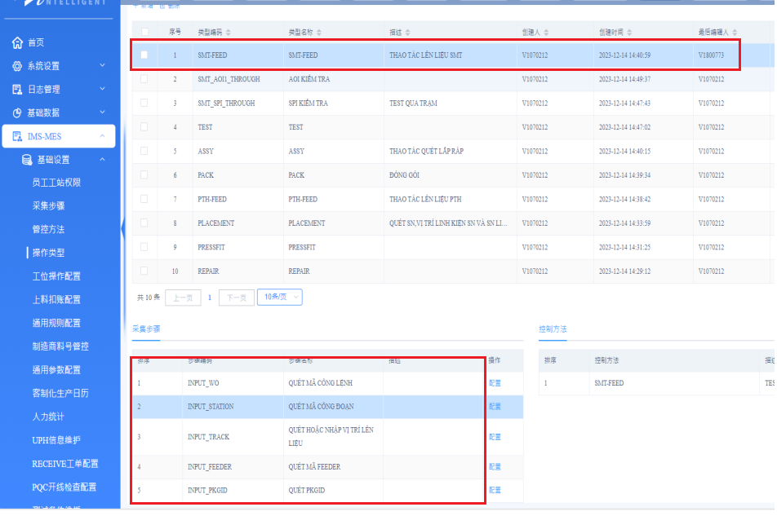
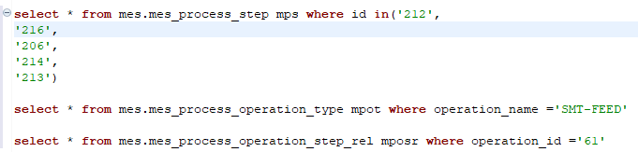

Slide 22
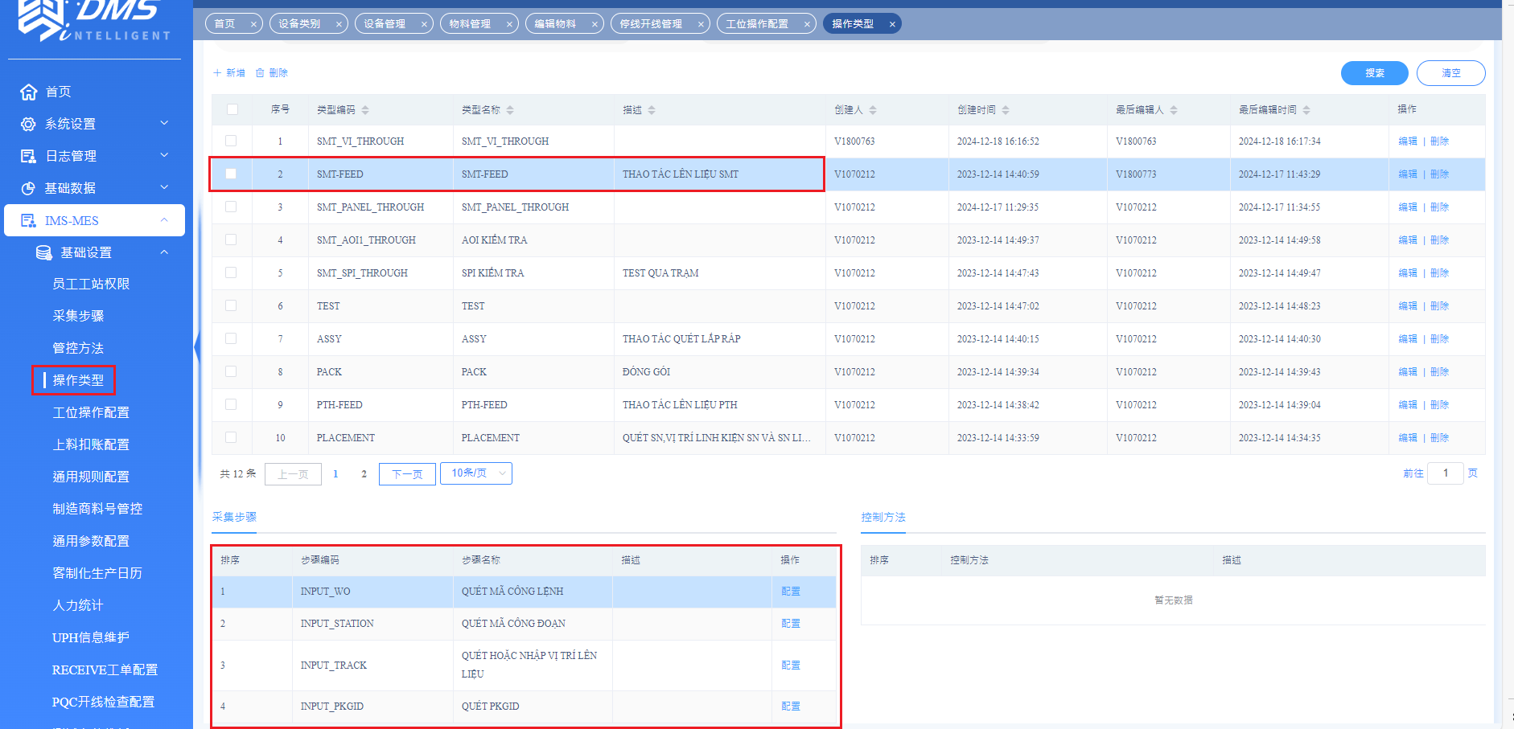
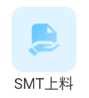
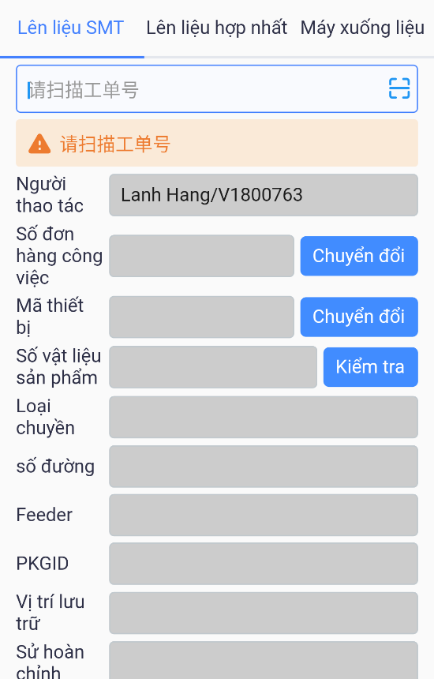
Thao tác lên liệu SMT上料
Thao tác lên liệu tại máy PDA gồm các thao tác được thiết lập tại màn hình 操作类型
Thực hiện thao tác lên liệu tại mục SMT 上料
Giao diện màn hình sảo lên liệu

Slide 23
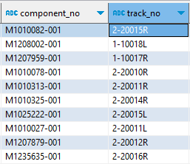
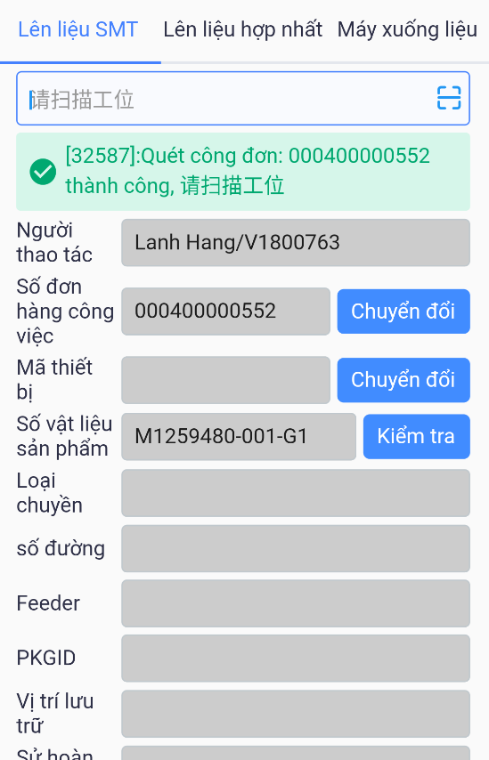
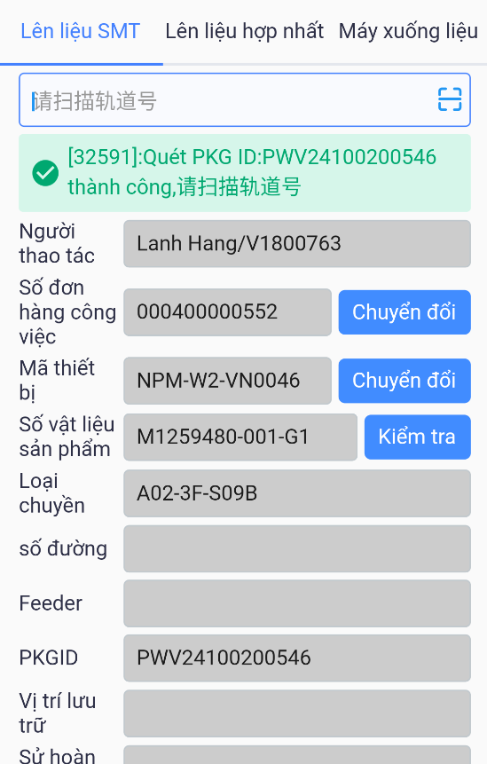
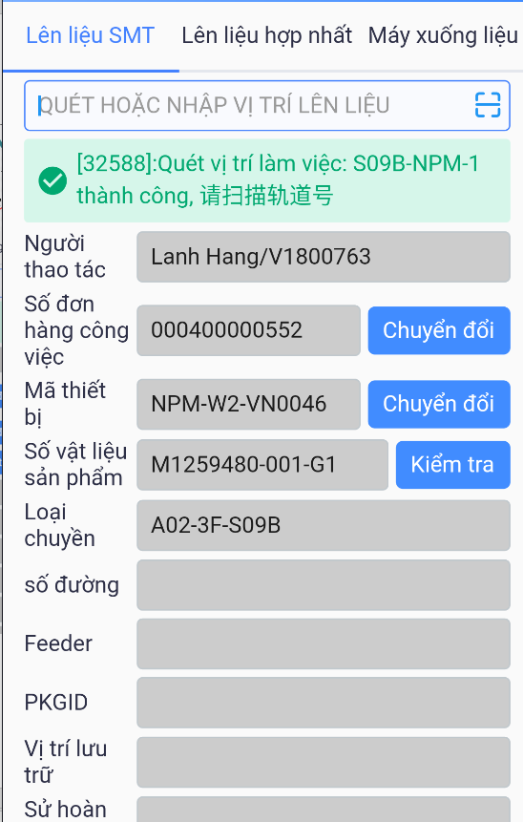
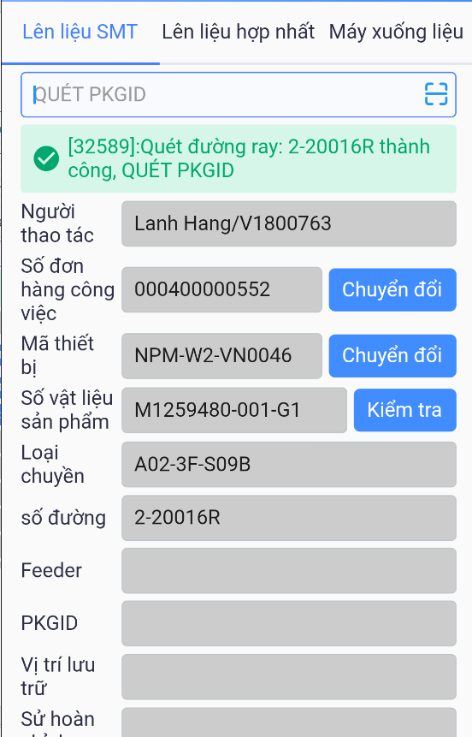
Thực hiện scan công lệnh → Thực hiện scan công trạm → thực hiện scan track_no → thực hiện sảo mã pkg_id
select * from mes.mes_smt_bom msb where product_no ='M1259480-001-G1' and line_code='A02-3F-S09B' and org_code ='EPDVI_VN'
select * from mes.mes_smt_bom_detail msbd where smt_bom_id ='1016’
Sau khi scan thành công status ở bảng mes.mes_pkg_info thành FEED
*Chú ý:status ở bảng
mes.mes_pkg_info phải là OUTSTOCK mới có thể scan qua trạm được

Slide 24
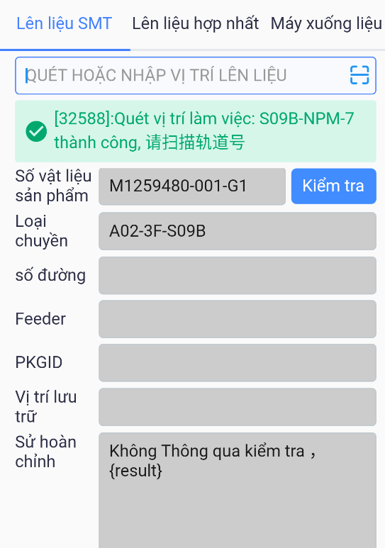
Sau khi lên liệu thành công thì ấn vào nút kiểm tra để kiểm tra thông tin liệu đã lên hết chưa

Slide 25
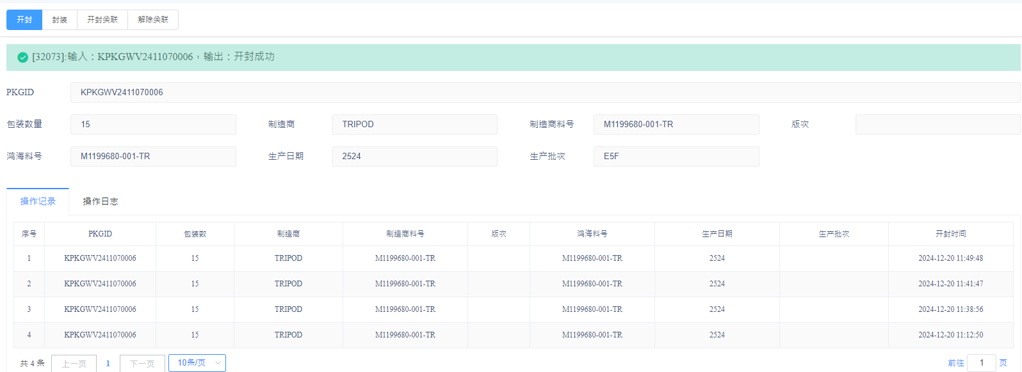
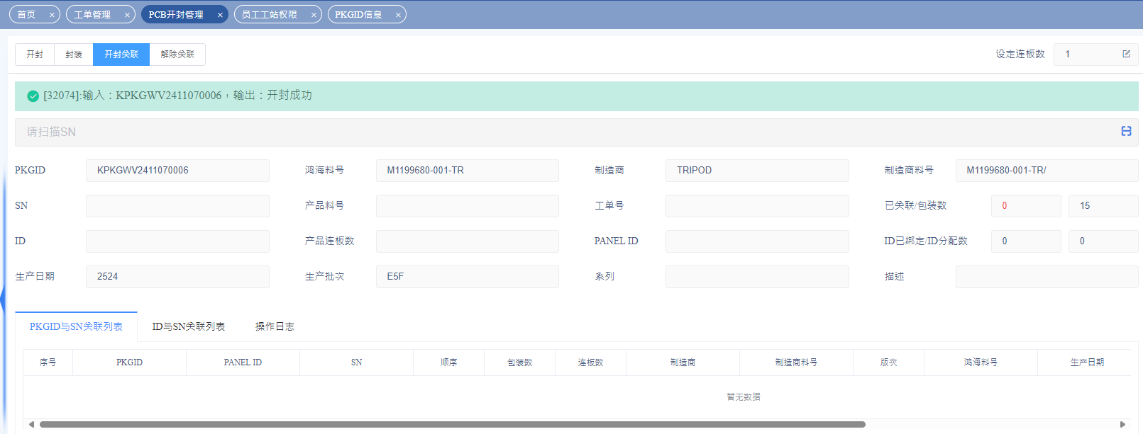
PCB 开封管理
Trong bảng mes.mes_sn_master chọn ra một sn có mã pkg_id tồn tại bên con thật mà có trong bảng mes.mes_pkg_info
để mang đi mở túi (tức là trong một túi to bên ngoài sẽ là mã pkg_id, bên trong sẽ là bản dán nhãn SN).
1
1
2
Thao tác scan qua trạm:
Khi chọn ra được một mã pkg_id rồi thì sẽ bắt đầu quét mở túi
Sau khi mở túi thành dữ liệu đóng mở túi sẽ được insert vào bảng mes.mes_pcb_open_log.
Tiếp theo sẽ đến bước link sn vào mã pkg_id
2

Slide 26
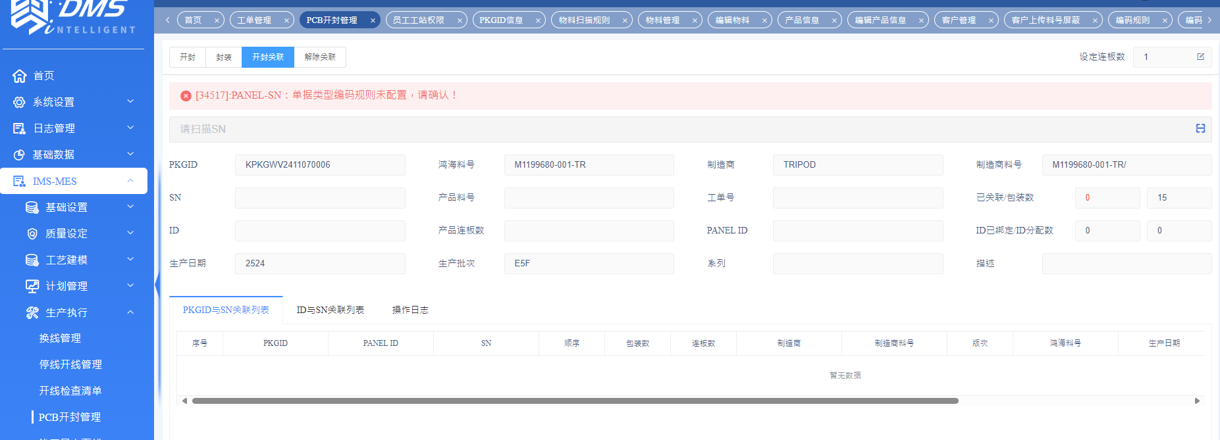
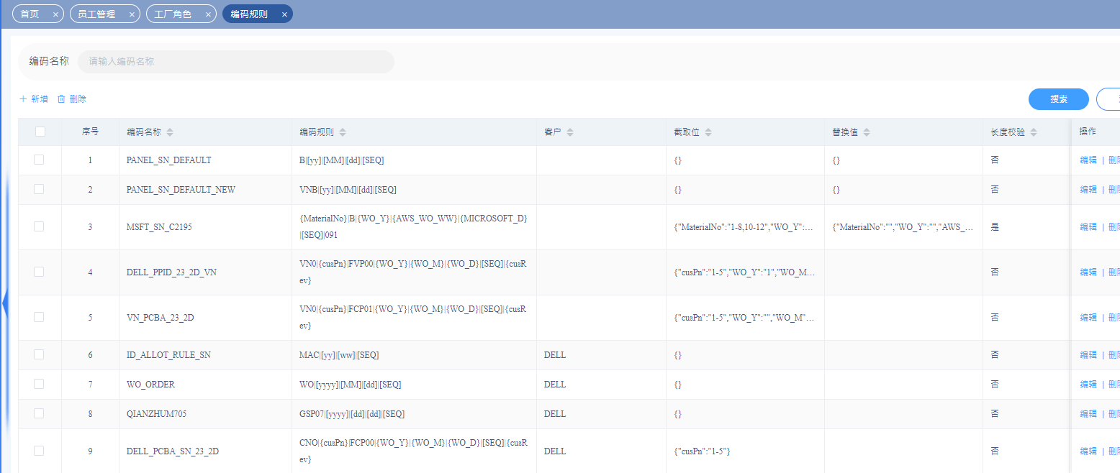
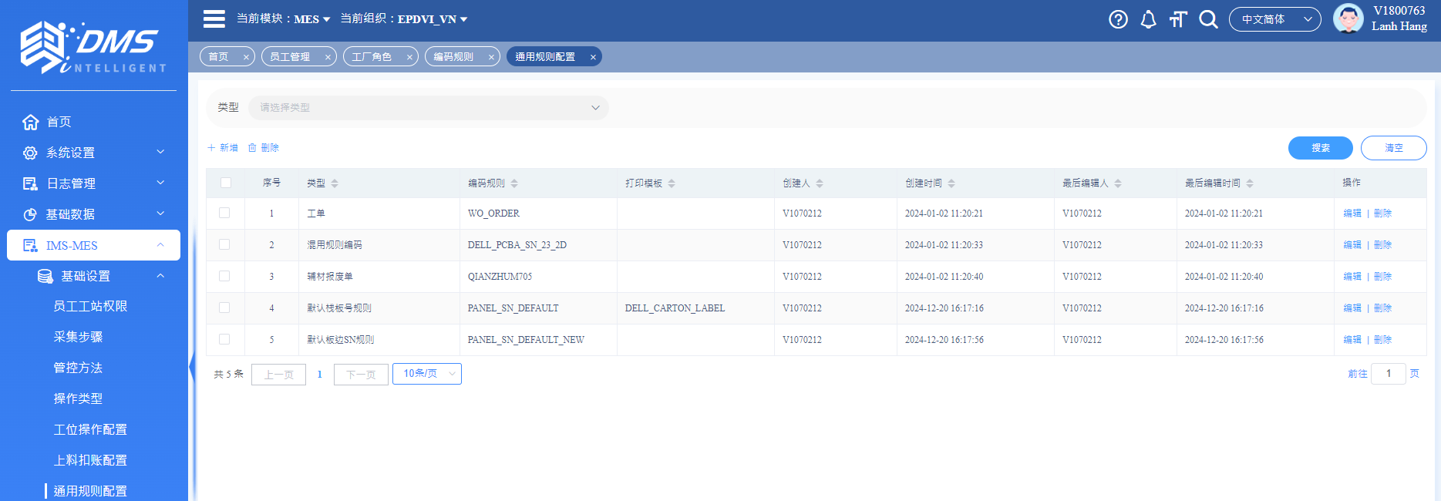
3
3
Trong trường hợp liên kết pkg_id với sn bị lỗi như hình 3 thì chúng ta đang thiếu một bước thiết lập config cho mã liệu đó
Chúng ta cần phải thiết lập hai thông tin quan trọng cho quy tắc tạo mã: PANEL_SN_DEFAULT, PANEL_SN_DEFAULT_NEW như thông tin theo hình bên.
Sau khi tạo thành công dữ liệu sẽ được insert vào bảng basic_seq
4
5
Tiếp đến tại màn hình có tên là 通用规则配置 cần phải thiết lập để link với mã PANEL vừa tạo ở hình 4.
4
6
Hình 6 là màn hình thiết lập liết kết tạo mã panel. Sau khi tạo thành công dữ liệu sẽ được insert vào bảng mes_order_rule_config
6

Slide 27
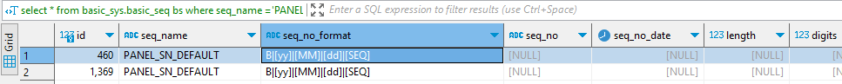
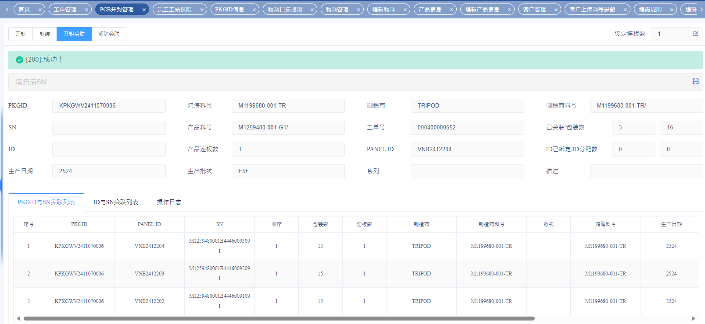
7
Sau khi thao tác xong truy vấn lại cơ sở dữ liệu cần chú ý status phải là OUTSTOCK
Sau đó scan mã sn và qua trạm

Slide 28
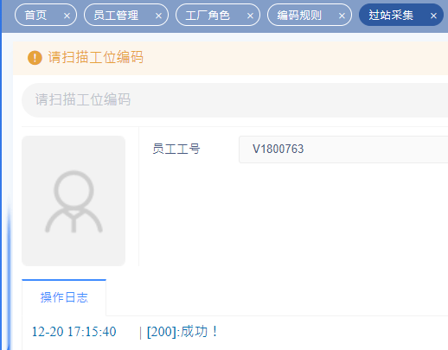
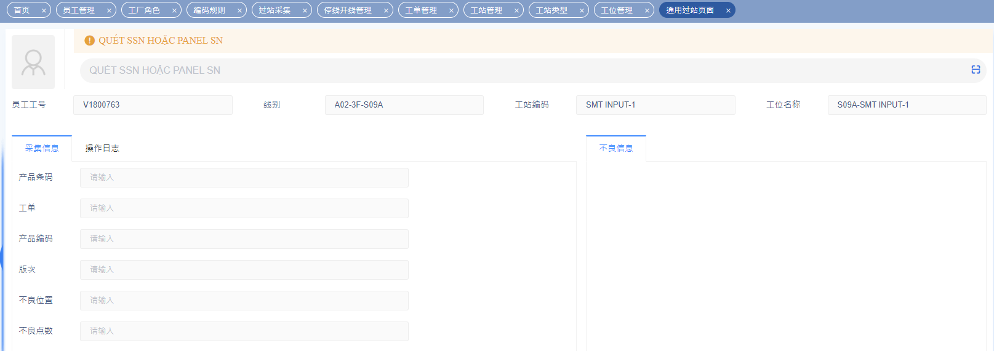
SMT-INPUT1
Tại màn hình giao diện chính của MES -> 过站采集 -> tại đó thực hiện scan mã công trạm S09A-SMT INPUT-1
1
2

Slide 29
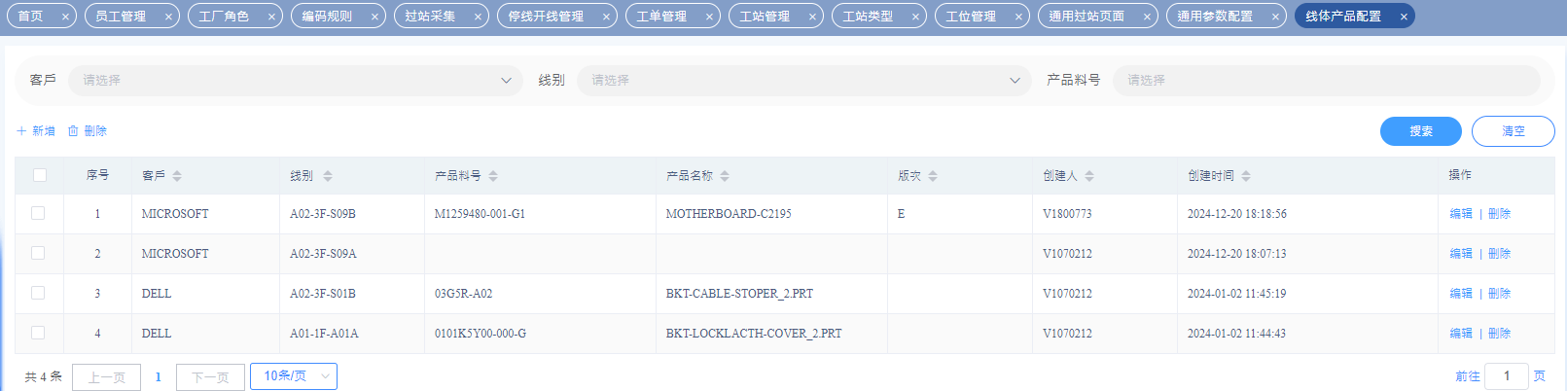


1
1
Trong quá trình thao tác phát sinh lỗi. Phải vào màn hình 线体产品配置 để thiết lập cấu hình sản phẩm chuyền cơ bản cho mã liệu chính.
Sau khi tạo thành công dữ liệu sẽ được insert vào bảng mes_line_product_config
Sau đó tiếp tục vào màn hình 换线管理 để thực hiện thao tác mở chuyền cho sản phẩm
2
2
Sau khi thực hiện sau thao tác mở chuyền thì dữ liệu đóng mở sẽ được ghi lại insert vào bảng
mes.mes_line_status
Mes_line_operate_log. Dữ liệu được thể hiện như hình bên
2

Slide 30


通用过站页面 – thao tác qua trạm
1
1
Quay lại màn hình scan qua trạm tiếp tục thao tác. Xảy ra quy tắc lỗi như hình 1 chúng ta cần phải thiết lập scan lên khuôn cho sản phẩm tại màn hình治工具上下线. Dữ liệu của khuôn được lấy ra từ bảng mes_fixture_tool_bom. Sau khi scan lên công cụ cho sản phẩm thì dữ liệu được insert vào bảng mes_fixture_tool_sn. Và trong lịch sử lên xuống chuyền sẽ được lấy ra từ bảng mes_fixture_tool_log
*Chú ý: dữ liệu của khuôn sẽ được đồng bộ từ TFMS sang. Mục này cần liên hệ IT Thiên Tân để biết them thông tin

Slide 31


打印模版
1
1
Sau khi quay lại màn hình scan qua trạm tiếp tục thấy thông báo lỗi chúng ta cần tiếp tục xử lý. Màn hình thông báo lỗi Kem thiếc 锡膏 chưa được thiết lập. Chúng ta cần phải cấu hình lưu trình kem thiếc cho sản phẩm theo trình tự các màn hình:辅材品类,辅材资料,辅材使用规则.
2
Tại màn hình 辅材品类 chúng ta cần phải cấu hình Solder Paste cho sản phẩm bằng cách thêm mới. Sau khi tạo mới sau dữ liệu sẽ được insert vào bảng mes_aux_material_type. Tiếp đó là thao tác tạo lưu trình cho Solder Paste thì sẽ insert các thao tác scan vào bảng mes_aux_material_type_route.
3
Đối với thao tác tạo phụ liệu mới chúng ta cũng phải tạo bản in mẫu được thiết lập ở màn hình规则定义 : 打印模板，编码规则 tạo mã quy tắc in cho bản in mẫu sau đó sẽ được insert dữ liệu vào hai bảng sau: basic_sys.basic_print_template bpt, basic_seq
2
3

Slide 32


1
Tại màn hình 辅材资料 thực thiện thao tác tương tự như slie 31. sau khi thêm thành công dữ liệu sẽ được insert vào bảng mes_aux_material, lưu trình thao tác thì insert vào bảng mes_aux_material_route
1
2
select * from mes.mes_aux_material_use_rule mamur where product_no ='M1259480-001-G1'
select * from mes.mes_aux_material mam where id ='281'
select * from mes.mes_aux_material_type mamt where id='122'
Tại màn hình 辅材使用规则 thiết lập cấu hình phụ liệu cho sản phẩm sau khi thiết lập xong liên kết giữa sản phẩm và phụ liệu sẽ được hình thành
2
2

Slide 33





辅材条码管理
1
1
Tại màn hình 辅材条码管理 thiết lập mã barcode để thực hiện sảo phụ liệu lên chuyền. Ân vào mục tạo mới và chọn loại hình là Soder Paste, sau khi thành công mã barcode sẽ được insert dữ liệu vào bảng mes_aux_material_barcode
2
Tiếp theo thực hiện thao tác scan tại màn hình 上线扫描作业.
Muốn thực hiện được thao tác lên phụ liệu thì trước tiên phải thao tác xuất nhập kho như đã thiết lập từ màn hình辅材品类 trước tại màn hình xuất nhập kho
Sau khi scan xuất nhập kho OK thì chúng ta có thể tra lại lịch sử xuất nhập kho của mã barcode
2
3
2

Slide 34




1
1
Tiếp tục thực hiện scan thao tác qua trạm. Sau khi thành công dữ liệu sẽ được update vào hai bảng
select * from mes.mes_sn_master msm where sn ='M1259480001B44460091091'
select * from mes.mes_sn_detail msd where product_sn ='M1259480001B44460091091’
1
2
2
Tại màn hình sảo qua trạm bị lỗi như hình 2 chúng ta sẽ phải thiết lập cấu hình qua trạm cho sản phẩm
Sau đó sẽ được insert vào bảng mes_process_control

Slide 35

Chú ý
Nếu như sảo đóng mở túi pcb phải chú ý đến thiết lập quản chế đóng mở túi tại màn hình 配置项管理
配置项管理
Nếu như thao tác qua trạm bị lỗi quản chế đóng mở túi nên thiết lập lại thời gian dài ra một chút hoặc là sửa lại thời gian đóng mở pcb tại bảng mes_pcb_sn_link

Slide 36


Tiếp theo phải thiết lập trừ liệu tại trạm SPI-1 được thiết lập tại màn hình 操作类型. Tiếp tục scan qua trạm.

Slide 37




S09A-AOI-1AR
1
Màn hình qua trạm hiển thị lỗi cần phải cấu hình thao tác tại màn hình trạm AOI có tên là:管控方法
1
Tiếp tục cấu hình đến màn hình 操作类型 các trạm sau config tương tự
2
3
Sau đó tiếp tục thao tác sảo qua trạm

Slide 38

S09A-VI-1BR
Tiếp tục thực hiện thao tác scan qua trạm VI-1BR. Sau khi qua trạm thành công dữ liệu sẽ được insert vào bảng mes_sn_detail

Slide 39

S09A-AOI-1AR
Tiếp tục thực hiện thao tác scan qua trạm AOI-1AR. Sau khi qua trạm thành công dữ liệu sẽ được insert vào bảng mes_sn_detail

Slide 40

S09B-SMT INPUT-2
Tiếp tục thực hiện thao tác scan qua trạm AOI-1AR. Sau khi qua trạm thành công dữ liệu sẽ được insert vào bảng mes_sn_detail
select * from mes.mes_sn_pkg_link mpi where sn ='M1259480001B44460093091'

Slide 41



S09B-SPI-2
1
Tại màn hình scan qua trạm SPI-2 báo lỗi tức là đang lên thiếu liệu cần phải bổ sung lên liệu cho sản phẩm. Tại màn hình lên liệu scan lại vị trí lên liệu là OK
1
2
1

Slide 42

S09B-AOI-2BR
Tại màn hình scan qua trạm AOI-2BR tiếp tục scan qua trạm

Slide 43

S09B-VI-2BR
Tại màn hình scan qua trạm VI-2BR tiếp tục scan qua trạm

Slide 44

S09B-AOI-2AR
Tại màn hình scan qua trạm AOI-2AR tiếp tục scan qua trạm

Slide 45



PTH INPUT
1
1,3
Tại màn hình scan qua trạm báo lỗi như hình 1 báo lỗi tức là phụ liệu vẫn chưa lên đủ. Quay lại màn hình cấu hình phụ liệu sile 33
Sau khi thiết lập đầy đủ các phụ liệu như hình 2 chúng ta lại tiếp tục scan qua trạm là OK
2
3

Slide 46


Tại màn hình tiếp tục báo lỗi tức là chưa lên đủ liệu của PTH tại bảng
Sau khi lên đủ liệu PTH chúng ta lại tiếp tục scan qua trạm.
Hiện tại màn hình scan lên liệu PTH đang chưa được xử lý nên chúng ta sẽ insert trực tiếp liệu cho trạm PTH gồm hai bảng pth_feed và pth_feed_record
Thực hiện insert dữ liệu đầy đủ xong tiếp tục scan qua trạm

Slide 47

AOI-AW
Tại màn hình scan qua trạm AOI-AW tiếp tục scan qua trạm

Slide 48

P09-PTH-VI
Tại màn hình scan qua trạm P09-PTH-VI tiếp tục scan qua trạm

Slide 49

T09-X-RAY-P
Tại màn hình scan qua trạm T09-X-RAY-P tiếp tục scan qua trạm

Slide 50

ICT-1
Tại màn hình scan qua trạm ICT-1 tiếp tục scan qua trạm

Slide 51

ICT-2
Tại màn hình scan qua trạm ICT-2 tiếp tục scan qua trạm

Slide 52

BSI
Tại màn hình scan qua trạm BSI tiếp tục scan qua trạm

Slide 53




ASSY-2
Trạm Assy-2 hiển thị màn hình lỗi như bên cạnh chưa tìm ra nguyên nhân khắc phục. Tạm thời cho scan qua trạm bởi vì phiên bản web test chưa hoàn thiện chức năng giống web chính.

Slide 54


FT-1
Với thao tác qua trạm tại FT-1 chúng ta phải thiết lập ví trí scan cho trạm FT-1 ở các màn hình tương ứng 工站管理， 工位管理，管控方法，操作类型，工位操作配置。
Sau đó tiếp tục scan qua trạm

Slide 55


VI-F
Tại trạm VI-F chúng ta cần chú ý đến số lượng lên trạm assy1 và assy2 tương ứng không thì khi
Scan sẽ báo lỗi như hình bên.
Sau đó tiếp tục scan qua trạm

Slide 56

AOI-F
Tại trạm AOI-F chúng ta cần chú ý đến số lượng lên trạm assy1 và assy2 tương ứng không thì khi
Scan sẽ báo lỗi như hình bên.
Sau đó tiếp tục scan qua trạm

Slide 57
FQC

Slide 58

T09-PACKING
Đối với trạm packing chúng ta cần phải lưu ý đến số lượng đóng carton và thiết lập quy tắc in tem trong hai màn hình 编码规则， 打印模版。Màn hình bên báo lỗi là do chưa có đủ dữ liệu liên kết giữa quy tắc hình thành mã Carton cũng như là chưa có bản mẫu in tem cho mã carton chúng ta cần phải bổ sung vào bảng mes_order_rule_config thì mới có thể scan được nhé.
Tiếp tục scan mã SSN để đóng gói sản phẩm.

Slide 59
Thank You

